Slide 1
Plan adaptacji do zmian klimatu dla Miasta Stalowa Wola do roku 2030
Autor prezentacji:
Katarzyna Kusz

Slide 2
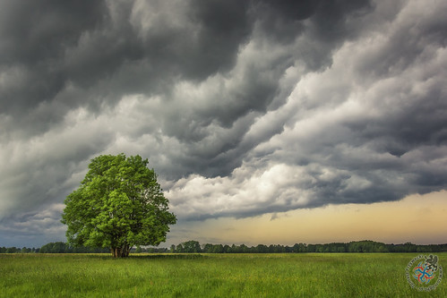
Wstęp
Zmiany klimatu

Slide 3
Podstawa opracowania
Podręcznik adaptacji dla miast - wytyczne do przygotowania Miejskiego Planu Adaptacji do zmian klimatu
Ministerstwo Środowiska

Slide 4
Cele szczegółowe Planu adaptacji
Zwiększenie odporności Miasta na występowanie:
Powodzi miejskich
Powodzi od strony rzeki
Wzrostu występowania dni upalnych i zjawiska fali upału
Wzrostu występowania silnego i bardzo silnego wiatru oraz burz
Zjawiska Miejskiej Wyspy Ciepła

Slide 5
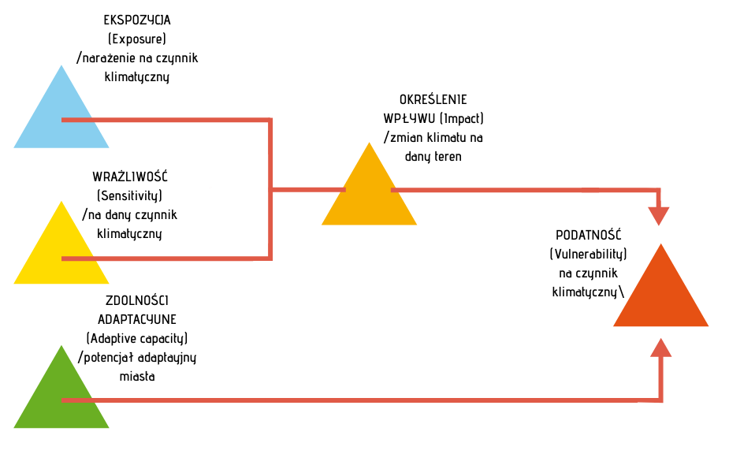
Ocena podatności

Slide 6
Źródła danych
Instytut Meteorologii i Gospodarki Wodnej (IMGW), stacje pomiarowe Sandomierz oraz Nisko
Powiatowa Państwowa Straż Pożarna w Stalowej Woli
Dane Urzędu Miasta
Mieszkańcy Miasta i interesariusze
Opracowania naukowe

Slide 7
Ocena podatności – analiza zagrożeń wynikających ze zmian klimatu
Temperatura powietrza
Opady atmosferyczne
Zagrożenie suszą i powodzią
Silny i bardzo silny wiatr
Miejska wyspa ciepła

Slide 8
Temperatura powietrza
Średnia roczna temperatura powietrza w latach 1986-2019 - 8,71°C
Średnia roczna najwyższa wartość w 2019 r.-10,39°C
Średnia roczna najniższa wartość w 1987 r.- 6,56°C
W ostatnim dziesięcioleciu średnia roczna temperatura powietrza wyniosła 9,26°C

Slide 9
Temperatura powietrza
Dane PIB IMGW

Slide 10
Temperatura powietrza - fale upałów
Zagrożenie falami upałów w Stalowej Woli wyznaczono na podstawie dwóch wskaźników:
Liczby dni upalnych – dni z temperaturą maksymalną powietrza powyżej 30°C
Liczby fal upałów – ciąg co najmniej 3 dni z temperaturą maksymalną powietrza powyżej 30°C w każdym dniu

Slide 11
Temperatura powietrza - fale upałów

Slide 12
Temperatura powietrza - fale upałów

Slide 13
Opady atmosferyczne
Zagrożenia związane z występowaniem opadu, opisane zostały następującymi wskaźnikami:
Suma roczna opadu
Opad ekstremalny
Opady śniegu

Slide 14
Opady atmosferyczne – suma roczna opadu

Slide 15
Opady atmosferyczne – suma roczna opadu

Slide 16
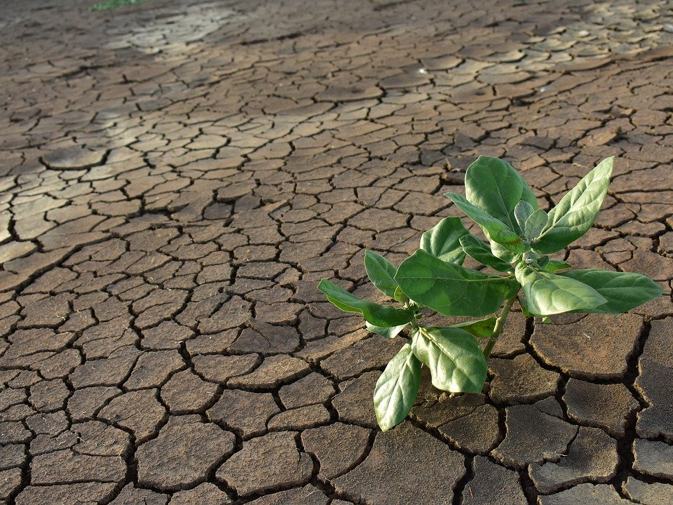
Susza

Slide 17
Susza
Zagrożenia związane z występowaniem zjawiska suszy w Stalowej Woli, opisane zostały następującymi wskaźnikami:
Wskaźnikiem standaryzowanego opadu (SPI)
Okresy bezopadowe z wysoką temperaturą

Slide 18
Susza - SPI
Wskaźnik SPI jest pierwszym ogniwem oceny warunków uwilgotnienia dla danego obszaru. Interpretację uzyskanych wyników przeprowadzono zgodnie ze skalą SPI

Slide 19
Susza - SPI

Slide 20
Susza – dni bezopadowe z wysoką temperaturą

Slide 21
Miejska Wyspa Ciepła (MWC)
Największa intensywność występowania zjawiska MWC, występuje w warunkach małego zachmurzenia (poniżej 3/8 stopnia) i małej prędkości wiatru (poniżej 2 m/s).
Przy prędkości wiatru powyżej 5 m/s, zjawisko MWC zanika lub ulega zdecydowanej redukcji, bez względu na stopień zachmurzenia.

Slide 22
Miejska Wyspa Ciepła (MWC)

Slide 23
Miejska Wyspa Ciepła (MWC)

Slide 24
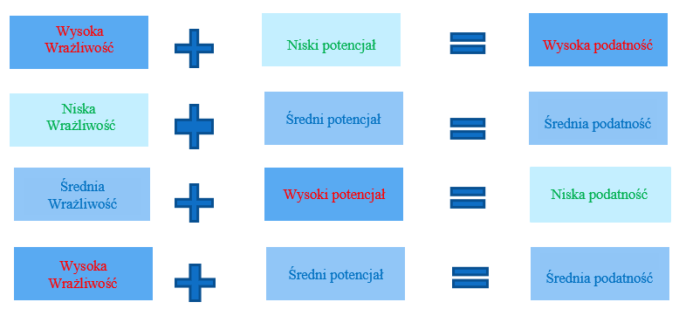
Ocena podatności poszczególnych sektorów Miasta

Slide 25
Wrażliwość na zjawiska klimatyczne
Sektor | Silny wiatr | Ulewne deszcze | Niska temperatura w tym fale zimna, opady śniegu | Wysoka temperatura w tym fale upału | Susza | Powódź | MWC | Suma „+” | Określenie klasy wrażliwości
Transport | +++ | ++ | +++ | + | - | +++ | - | 12 | Niska
Gospodarka wodna | - | +++ | +++ | ++ | +++ | +++ | ++ | 16 | Wysoka
Tereny rekreacyjne | +++ | +++ | + | +++ | +++ | +++ | - | 16 | Wysoka
Leśnictwo | ++ | ++ | ++ | +++ | +++ | +++ | - | 15 | Średnia
Zdrowie publiczne | ++ | ++ | +++ | +++ | +++ | +++ | +++ | 19 | Wysoka
Energetyka | +++ | + | ++ | ++ | +++ | +++ | - | 14 | Średnia

Slide 26
Ocena potencjału
Potencjał adaptacyjny Miasta to zasoby:
Finansowe
Techniczne
Społeczne
Organizacyjne
Sektor | Potencjał adaptacyjny
Tereny rekreacyjne | Niski
Transport | Średni
Leśnictwo | Wysoki
Zdrowie publiczne | Niski
Gospodarka wodna | Średni
Energetyka | Wysoki

Slide 27
Ocena podatności poszczególnych sektorów Miasta
 | Wrażliwość | Potencjał | Podatność
Tereny rekreacyjne | Wysoka | Niski | Wysoka
Transport | Niska | Średni | Średnia
Leśnictwo | Średnia | Wysoki | Niska
Zdrowie publiczne | Wysoka | Niski | Wysoka
Gospodarka wodna | Wysoka | Średni | Średnia
Energetyka | Średnia | Wysoki | Niska

Slide 28
Ocena podatności
Na podstawie metodyki zgodnej z podręcznikiem MPA, analiza wskaźnikowa wskazała na podatność do zmian klimatu następujących sektorów:
zdrowie publiczne
tereny rekreacyjne
gospodarka wodna
transport

Slide 29
Opcja adaptacji 1
Poprawa mikroklimatu w Mieście Stalowa Wola poprzez zwiększenie powierzchni terenów zieleni oraz budowę systemu gospodarowania wodami opadowymi

Slide 30
Opcja adaptacji 2
Przywrócenie naturalnego charakteru mokradeł oraz redukcja ilości pary wodnej uwalnianej atmosfery, a także redukcja innych gazów cieplarnianych takich jak dwutlenek węgla oraz metan

Slide 31
Opcja adaptacji 3
Zwiększenie odporności różnych sektorów Miasta na zmiany klimatu

Slide 32
Dziękuję za uwagę
Autor prezentacji:
Atmoterm SA
ul. Łangowskiego 4
45-031 Opole
Katarzyna Kusz
+48 539 140 093
www.atmoterm.pl
kusz@atmoterm.pl

